Slide 1
KARYA TULIS ILMIAH
Mata Kuliah Umum
Pendidikan Bahasa Indonesia

Slide 2
Pengertian Karya Tulis Ilmiah
Karya tulis ilmiah adalah tulisan tentang ilmu
pengetahuan yang menyampaikan fakta dan
ditulis menurut metodologi penulisan yang baik
dan benar

Slide 3
Tujuan Karya Tulis Ilmiah
Sebagai wahana latihan dalam mengungkapkan pemikiran atau hasil penelitian dalam bentuk tulisan ilmiah yang sistematis dan metodologis.
Menumbuhkan etos ilmiah pada seseorang.
Sebagai wahana transformasi pengetahuan antara sekolah dengan masyarakat, atau orang-orang yang
berminat membacanya.
Melatih keterampilan dasar untuk melakukan penelitian.

Slide 4
Manfaat Karya Tulis Ilmiah
Melatih untuk mengembangkan keterampilan membaca yang efektif;
Melatih untuk menggabungkan hasil bacaan dari berbagai sumber;
Mengenalkan dengan kegiatan kepustakaan ;
Meningkatkan pengorganisasian fakta / data secara jelas dan sistematis;
Memperoleh kepuasaan intelektual ;
Merperluas cakrawala ilmu pengetahuan;
Sebagai bahan acuan/penelitian pendahuluan untuk penelitian selanjutnya.

Slide 5
Jenis Karya Tulis Ilmiah
Secara garis besar, karya tulis ilmiah diklasifikasikan menjadi dua
Karya tulis
ilmiah
pendidikan
Karya tulis
ilmiah
penelitian
Paper
(Karya
Tulis)
Disertasi
Makalah
seminar
Jurnal
penelitian
Pra
skripsi
Tesis
Laporan
hasil
penelitian
Skripsi

Slide 6
Sistematika Penulisan Karya Tulis Ilmiah (KTI)
Sistematika penulisan karya tulis ilmiah terdiri dari tiga
bagian, antara lain :
Bagian awal
cover,
lembar pernyataan,
lembar pengesahan,
abstraksi,
kata pengantar,
daftar isi,
daftar tabel,
dan daftar gambar
pendahuluan,
landasan teori atau
tinjauan pustaka,
metode penelitian,
analisis data dan
pembahasan,
kesimpulan dan saran
Daftar pustaka dan
Lampiran
Bagian tengah
Bagian akhir

Slide 7
Cover
Cover berisi halaman judul dan keterangan data diri penulis.
Secara umum, ketentuan dalam menyusun cover yaitu :
Judul diketik seluruhnya dalam huruf besar.
Jika lebih dari satu baris, judul disusun secara simetris dan diketik
dalam spasi tunggal.
Nama penulis diketik lengkap.
Halaman judul-luar (kulit) hanya memuat judul, nama penulis, nama universitas, dan tahun penulisan.
Gelar yang bersangkutan dengan skripsi atau tesis diketik
seluruhnya dalam huruf besar dan dicantumkan kepada halaman
judul-dalam.
Nama jurusan, fakultas, dan tahun penulisan harus dicantumkan
pada halaman judul-dalam.

Slide 8
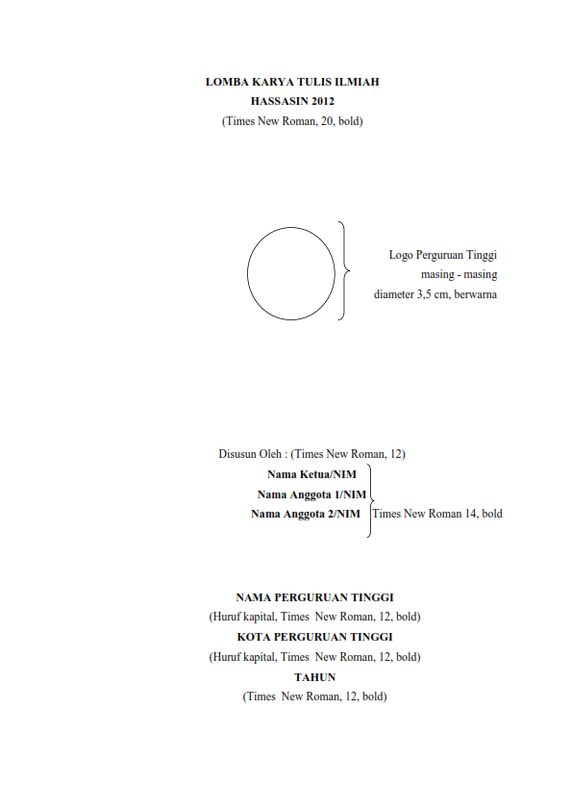

Slide 9
Daftar isi
Daftar isi merupakan lembaran berisi nomor halaman setiap bagian.
Secara umum, ketentuan dalam menyusun daftar isi yaitu :
Pengetikan
Judul “DAFTAR ISI” diketik tanpa tanda petik ditengah-tengah kertas, 6 spasi dari pinggir atas kertas.
Judul-judul diketik mulai dari batas kiri berjarak 4 spasi dibawah “DAFTAR ISI”.
Kata “Halaman” diketik 3 spasi dibawah “DAFTAR ISI” dengan huruf “n” terletak pada sembir kanan.
Nomor halaman entri pada daftar isi diketik di bawah kata halaman dengan angka terakhir pada batas sembir kanan.
Materi
Hanya materi sesudah daftar isi dimasukkan ke dalam daftar.
Bahan-bahan pada halaman-halaman sebelum daftar isi tidak dicantumkan.
Di bawah kata “LAMPIRAN” dicantumkan hal-hal yang ada dalam lampiran (antara lain tabel dan gambar).
Judul-judul bab ditulis dalam daftar isi dengan susunan kata-kata yang persis sama dengan yang tertulis dalam isi tulisan.
Penomoran halaman
Daftar isi diberi nomor halaman dalam huruf romawi kecil, di samping kanan (mengikuti nomor halaman SANWACANA).
Nomor diketik satu spasi dari batas bawah sembir, berjarak 3 cm dari pinggir kanan kertas.

Slide 10
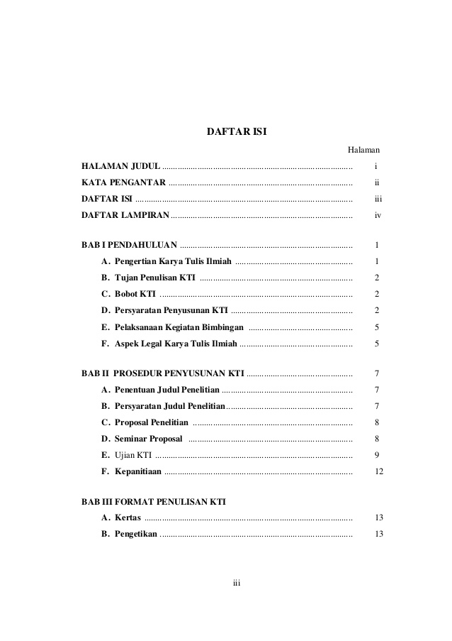
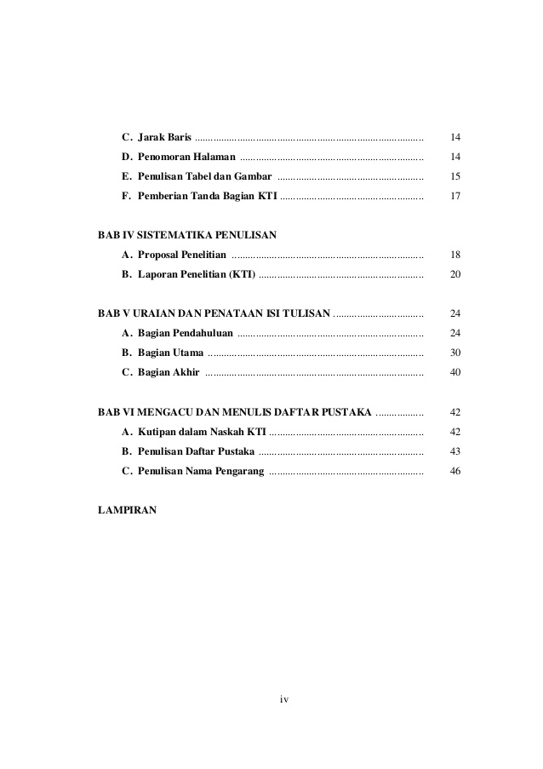

Slide 11
Kata pengantar atau sanwacana
Kata pengantar atau sanwacana berisi ucapan terima
kasih atas terselesaikannya penulisan karya tulis
Secara umum, ketentuan dalam menyusun kata pengantar atau sanwacana yaitu :
Pengetikan
“PRAKATA” atau “SANWACANA” diketik di tengah-tengah kertas berjarak 6 spasi dari pinggir atas kertas tanpa tanda petik.
“PRAKATA” atau “SANWACANA” seluruhnya diketik dalam huruf besar.
Isi
Gambaran umum tugas, ketentuan pengarahan, dan pegangan kerja peneliti
Gambaran umum pelaksanaan tugas dan hasil yang dicapai
Ucapan terima kasih kepada semua pihak yang telah membantu
Tempat, tanggal, bulan, dan tahun penyusunan tulisan
Nama penulis/penanggung jawab
Tidak ada duplikasi isi dengan bagian skripsi/tesis/laporan yang lain.
“SANWACANA” berisi hal-hal seperti yang tersebut pada (3), (4), (5), dan (5) pada (b) di atas.
Naskah kata pengantar/ucapan terima kasih diketik empat spasi dibawah “PRAKATA” atau “SANWACANA”.
Penomoran
Halaman ini dinomori dengan angka romawi i di samping kanan, satu spasi dari batas bawah sembir berjarak 3 cm dari pinggir kanan kertas.
Jika ada halaman persembahan, halaman ini dinomori ii.

Slide 12
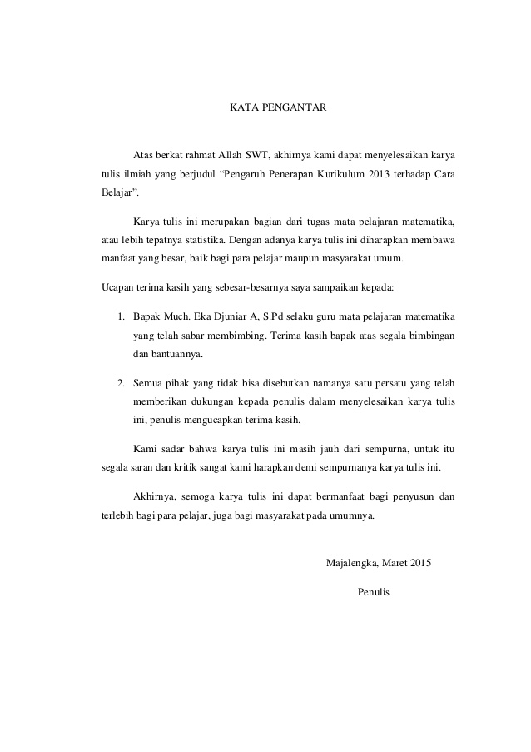

Slide 13
Persembahan
Lembar persembahan bertujuan untuk menunjukkan rasa terimakasih dan kagum terhadap orang yang kita persembahkan untuk mengenang perilakunya kepada kita.
Secara umum, ketentuan dalam menyusun
lembar persembahan yaitu :
Hanya untuk skripsi/tesis/disertasi.
Bukan keharusan (optional)
Jika diketik, harus singkat dan ditempatkan di tengah-tengah halaman
Dianggap sebagai halaman pertama halaman pemula

Slide 14
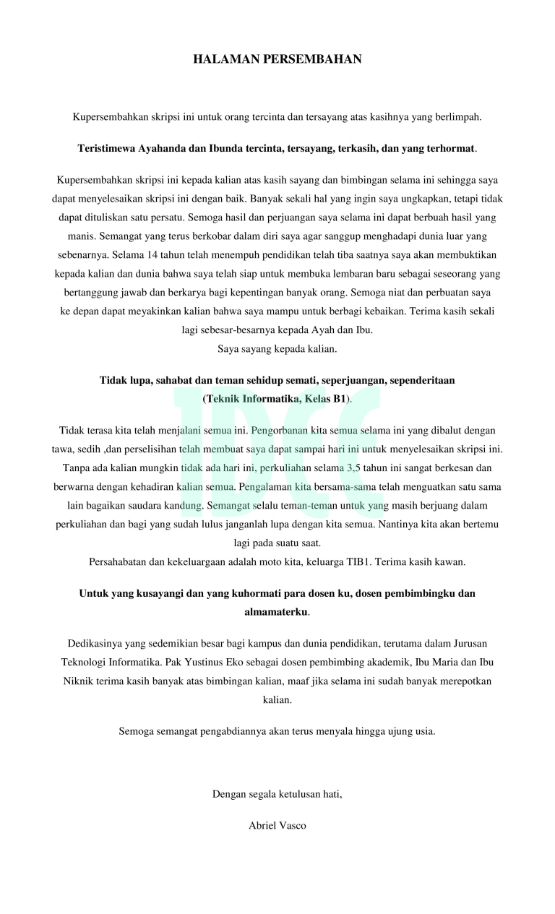

Slide 15
TERIMA KASIH

